Slide 1

CONVEGNO 15/16 MAGGIO 26
SEDE CONVEGNO : FONDAZIONE E.GERMANI
SOLUZIONI ALLA MANCANZA DI PERSONALE SANITARIO
( MMG, SPECIALISTI , INF. PROF )
CMMG – CREMONA - RETESERVICE

Slide 2

Medicina generale : Soluzioni di settore e di sistema
Presentazioni e saluti
Giovanni Scotti – Presidente Arsac
Belleri - DG Asst Cremona
Andrea Virgilio - Sindaco di Cremona

Slide 3
Medicina generale : nuovi modelli fra pubblico e privato.
L’assistenza medico generica sul territorio proposta di pacchetti di assistenza sanitaria: integrativa e/o sostitutiva (un quarto di cittadini senza assistenza)
Dr. A. Di Malta: Presidente Rete Service

Slide 4
Medicina generale : nuovi modelli fra pubblico e privato.
( piattaforme Agende ( Moduli IA? ) per PIC :
Analisi di un percorso di assistenza medico generica erogata dalle Coop di mmg .
Davide Lauri ( presidente Coop Cmmc Mi )

Slide 5


Davide Lauri , Presidente CMMC
Medicina generale : nuovi modelli fra pubblico e privato.
Medicina generale : nuovi modelli fra pubblico e privato.
Medicina generale : nuovi modelli fra pubblico e privato.
Analisi di un percorso di assistenza al paziente cronico erogata dalle Coop di MMG in Regione Lombardia
Fondazione Elisabetta Germani – Cingia de Botti Cremona
15 e 16 maggio 2026

Slide 6
La gestione della cronicità: criticità
  MODELLO DI MEDICINA DI ATTESA NON E’ PIU’ IDONEO:
    - è adatto alle condizioni acute
    introduce disomogenità nel percorso di cura dei cronici tra chi , a parità di morbilità, frequenta o meno lo studio del medico
    non è idoneo a fare prevenzione primaria e secondaria della popolazione
    non mette il medico in condizione di intercettare e intervenire sulle fasce più fragili e disabili
Piano Nazionale Cronicità 2019-2021

Slide 7
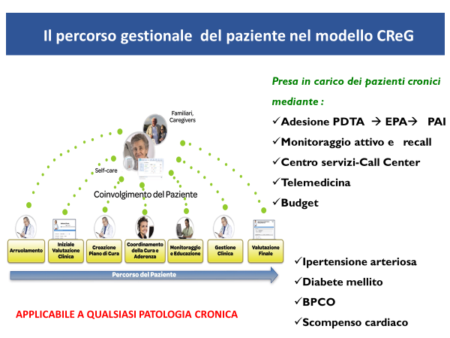

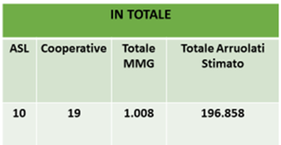

Slide 8

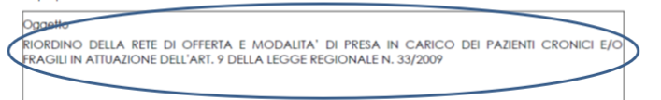
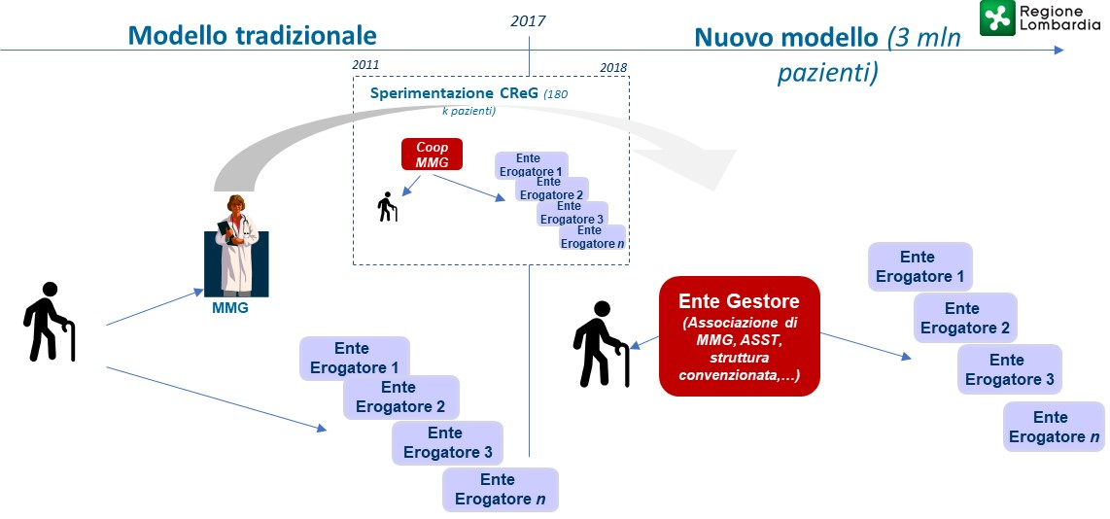
Il modello di Presa in carico del paziente cronico post CREG in RL la PIC

Slide 9


Slide 10
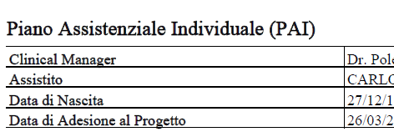
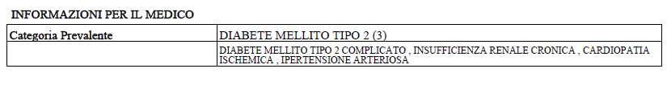
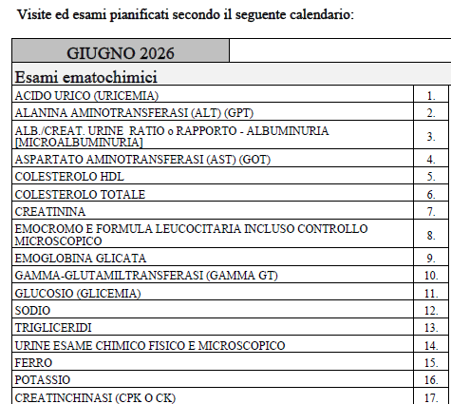
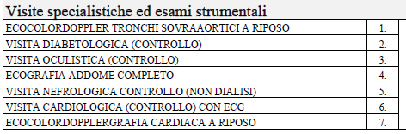
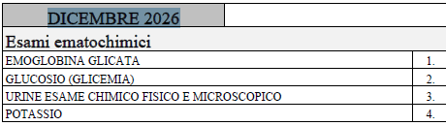

Slide 11
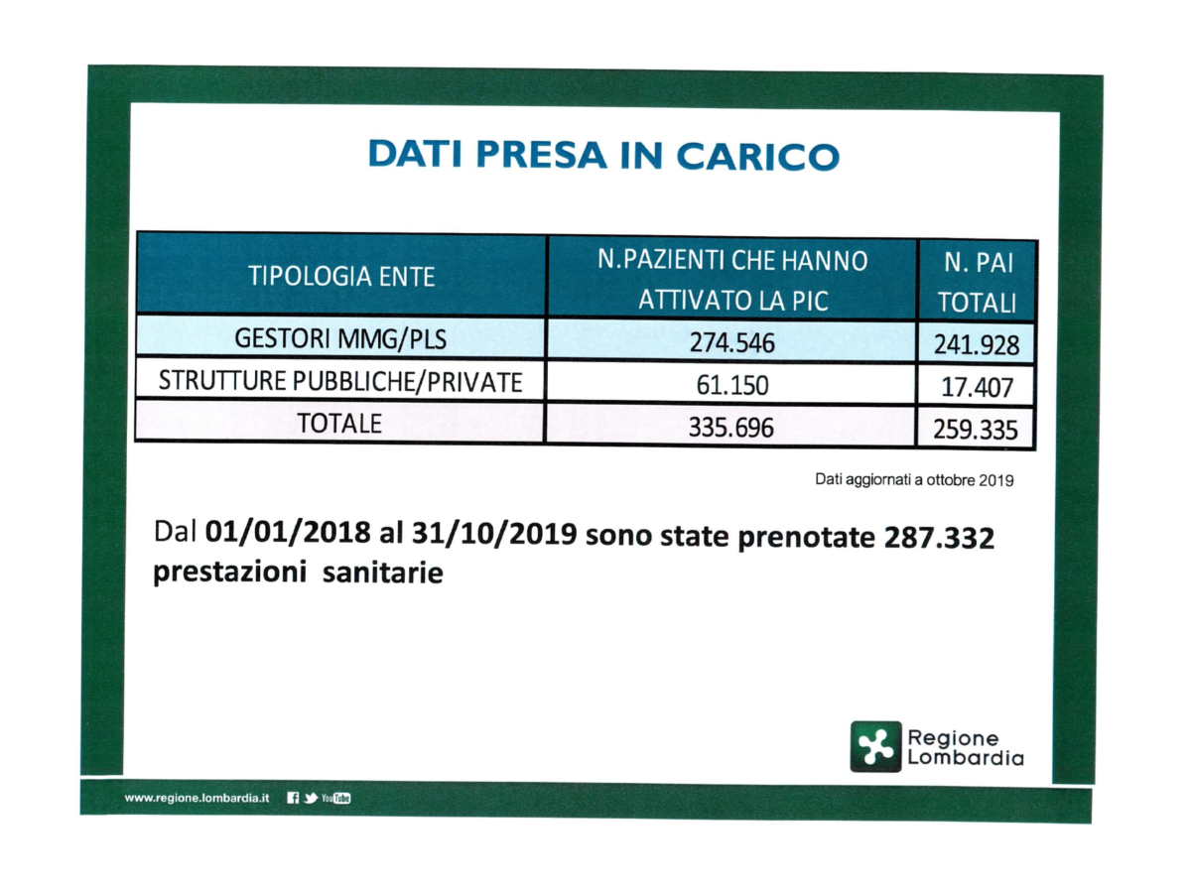

PERCENTUALI PRESA IN CARICO E ADESIONI PER CATEGORIA (dati a SETTEMBRE 2019)
ENTE | PRENOTATI | PATTI DI CURA | PAI redatti
ASP | 0,5% | 0,3% | 0.2%
ASST-IRCCS PUBBLICI | 16% | 12% | 8%
COOP MMG | 79% | 83% | 91%
SAN/ SOCIO SAN | 4,5% | 3.7% | 0.8%
PERCENTUALI ELABORATE SU DATI PRELIMINARI DI
I GESTORI OSPEDALIERI PUBBLICI E PRIVATI HANNO UN RUOLO MARGINALE
E HANNO DICHIARATO DI VOLER CONTINUARE A FARE GLI EROGATORI …
come è giusto che sia

Slide 12
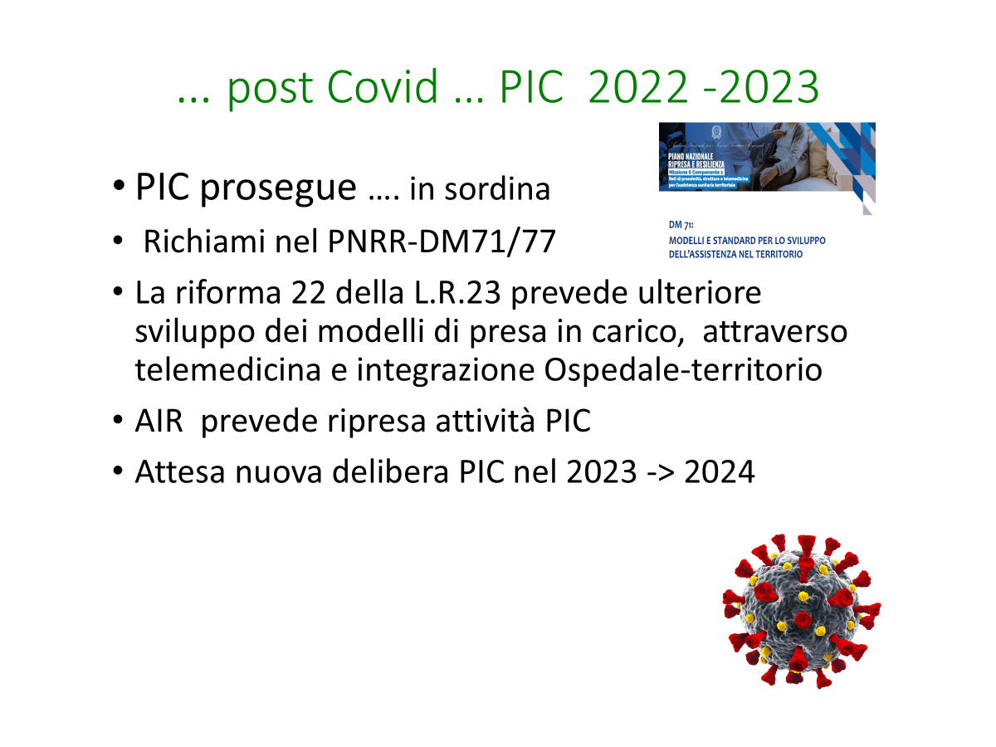
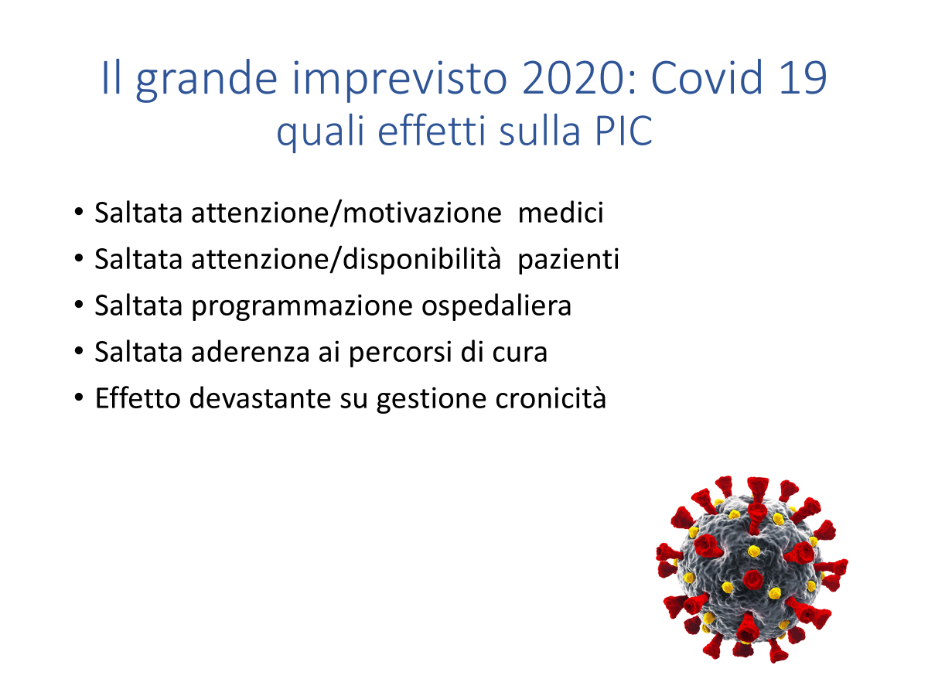
Il nuovo modello di Presa in carico del paziente cronico

Slide 13
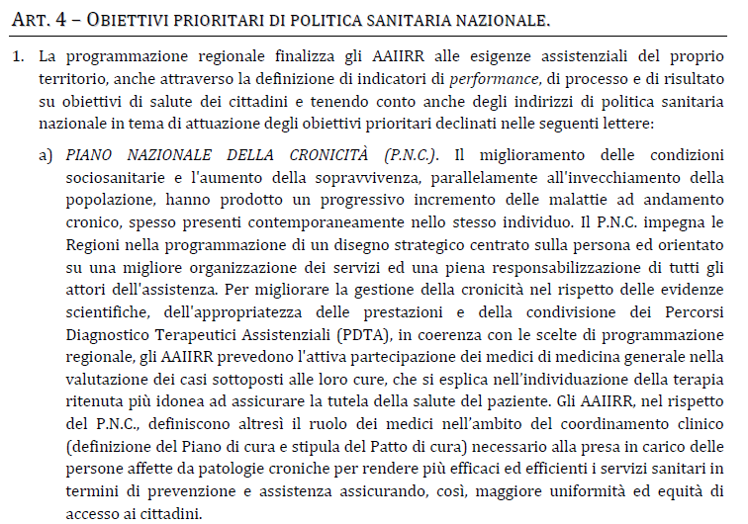


Slide 14
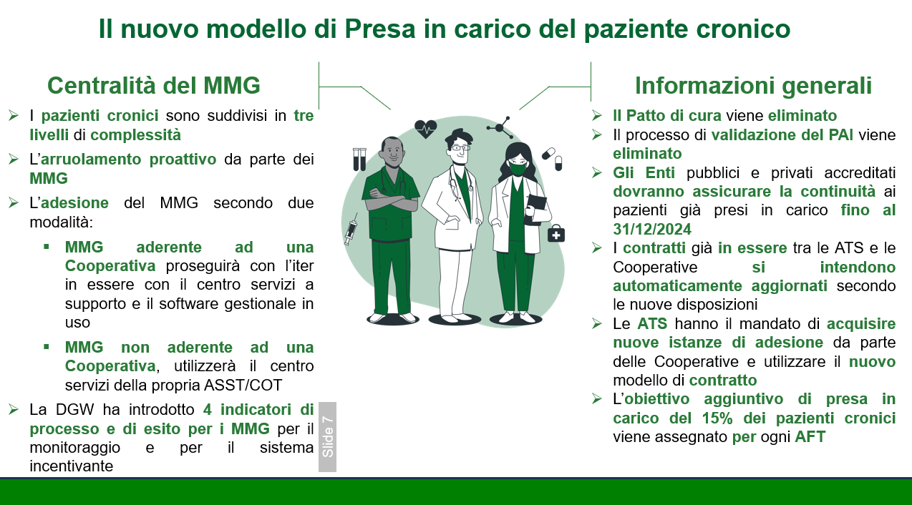


Slide 15
I pazienti cronici in Regione Lombardia con la nuova BDA
PRIMO LIVELLO
SECONDO LIVELLO
TERZO LIVELLO
TOTALE
CARDIOLOGIA
62.249 (3,4%)
724.319 (39,4%)
1.050.419 (57,2%)
1.836.987
ONCOLOGIA
23.789 (5,9%)
144.312 (35,8%)
235.447 (58,3%)
403.548
DIABETE MELLITO
9.616 (2,7%)
208.536 (58,3%)
139.263 (39,0%)
357.415
PNEUMOLOGIA
11.676 (5,1%)
61.348 (26,6%)
158.015 (68,4%)
231.039
NEUROLOGIA
16.719 (7,8%)
102.250 (47,8%)
94.839 (44,4%)
213.808
ENDOCRITO-T
2 (~0%)
9.907 (4,9%)
193.018 (95,1%)
202.927
GASTROLOGIA
6.326 (5,0%)
55.100 (43,1%)
66.318 (51,9%)
127.744
RARE
4.179 (4,0%)
24.917 (24,0%)
74.628 (71,9%)
103.724
NEFROLOGIA
21.920 (26,6%)
47.482 (57,7%)
12.899 (15,7%)
82.301
REUMATOLOGIA
3.475 (4,5%)
36.665 (47,6%)
36.898 (47,9%)
77.038
Totale dei pazienti cronici: 3.698.513
HIV
3.484 (10,6%)
14.289 (43,7%)
14.954 (45,7%)
32.727
PRIMO LIVELLO (5%)
SECONDO LIVELLO (45%)
TERZO LIVELLO (55%)
ENDOCRINO
1.610 (11,0%)
6.486 (44,2%)
6.593 (44,8%)
14.659
TRAPIANTI
5.209 (38,3%)
7.374 (54,2%)
1.025 (7,5%)
13.608
EMATOLOGIA
276 (27,9%)
525 (53,1%)
187 (18,9%)
998
TOTALE
170.530
1.443.510
2.084.473
3.698.513

Slide 16
I nuovi indicatori per monitorare l’attività del Centro Servizi dal 2024
Attestazione dei requisiti contrattuali
ATS provvede alla verifica (almeno annuale) dei requisiti a seguito della presentazione di un’autocertificazione da parte del Centro Servizi
Monitoraggio dell’attività di Re-call
Monitoraggio delle chiamate per verifiche su cure e follow-up sulle prestazioni totali dei pazienti presi in carico
Indicatore di sbarramento
Monitoraggio dell’attività di segnalazione delle scadenze
Monitoraggio delle chiamate effettuate in concomitanza con la scadenza dei PAI dei pazienti presi in carico
Attivazione nel 2025
Monitoraggio delle prenotazioni
Monitoraggio delle prenotazioni in capo al Centro Servizi rispetto alle prenotazioni totali riferite ai pazienti presi in carico

Slide 17







La remunerazione
Livello 1
35 € / PAI
Livello 2
30 € / PAI
Centro servizi
Livello 3
25 € / PAI
Redazione PAI
15 € / PAI
MMG
Obiettivo del 15% aggiuntivo* e tutti gli indicatori positivi
8 € / paziente aderente
* Per il raggiungimento dell’obiettivo verranno considerati i nuovi PAI redatti da gennaio 2024 (esclusi i rinnovi).

Slide 18
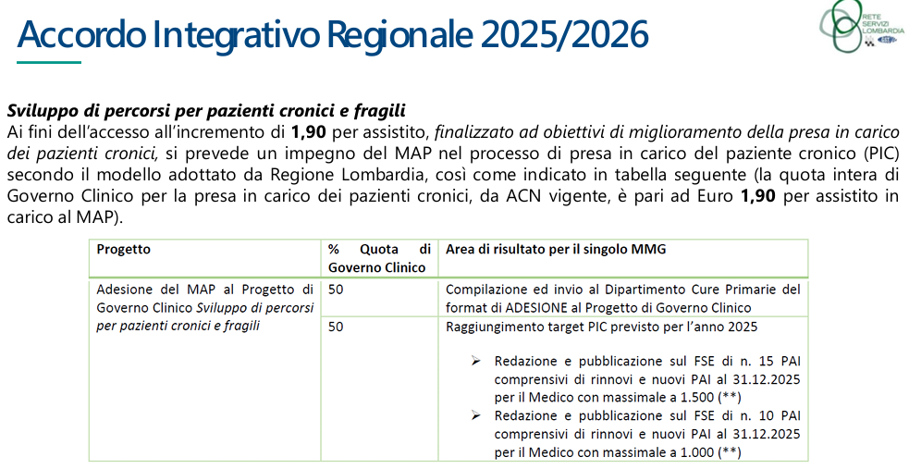

GOVERNO CLINICO : determina la corresponsione dell’intera quota annua pari a Euro 4,74 per assistito
Progetto AMT

Slide 19
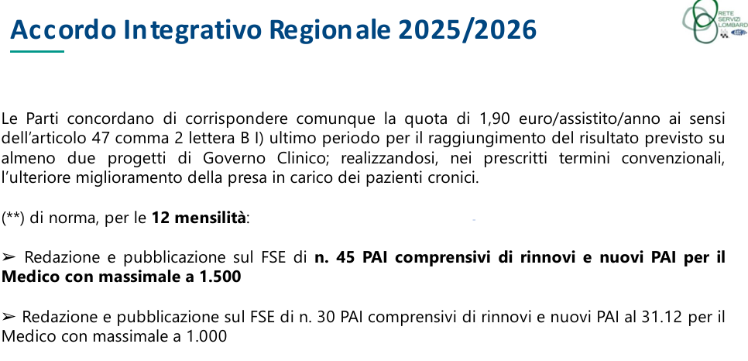
Progetto AMT

Slide 20
CMMC al 30.04.2026
2023
49 MMG in Gruppo e in Rete
Sezione Soci
PAVIA
Presidente
Consiglio di Amministrazione
7MMG
4 Amministrative
283 soci MMG
GESTIONE
DI
45 Centri Medici Polifunzionali
(Medicine di Gruppo ) 128 MMG + 8 PLS
a Milano
72 segretarie
14 infermieri
214 MMG in Gruppo e in Rete
Sezione Soci Milano
Attività
Progetti
20 PLS in gruppo e in Rete
Sezione Soci Milano
COVID 19
Vaccinazioni
Telemonitoraggio
PIC
Presa in Carico Cronici
Progetti Ricerca con IRCCS
Riforma del territorio
AFT
Case di Comunità
NUOVI PROGETTI/CONVENZIONI
Assistenza di prossimità Sanità integrativa

Slide 21


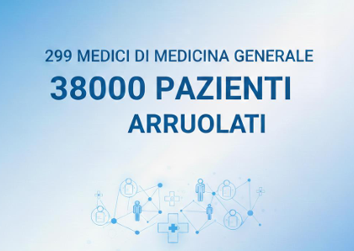
La nostra COOPERATIVA per la gestione del progetto
CRONICITA’ PIC ha costituito una rete d’impresa con
un’altra Cooperativa la GST di Legnano e realizzato un CENTRO SERVIZI
Siamo così diventati operativi su
MILANO , PAVIA , LEGNANO , VARESE

Slide 22
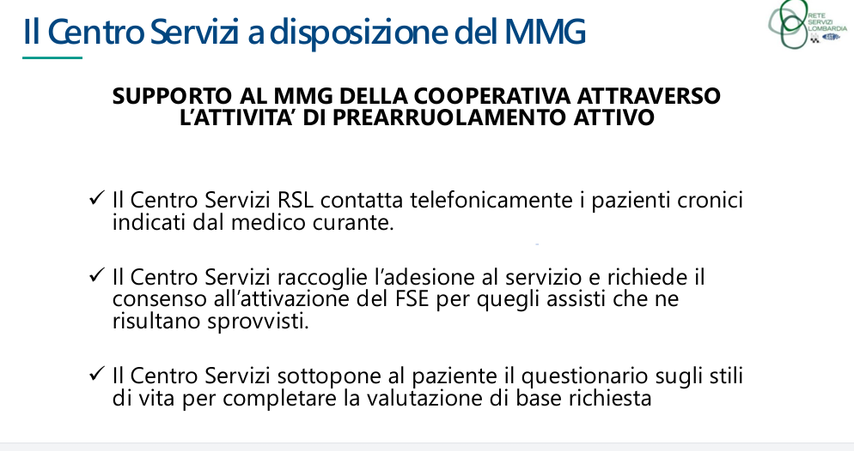

Slide 23
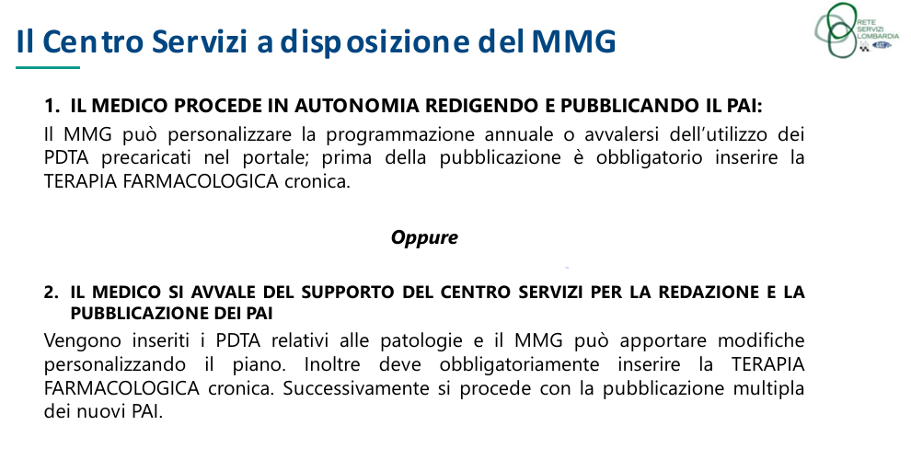

Slide 24
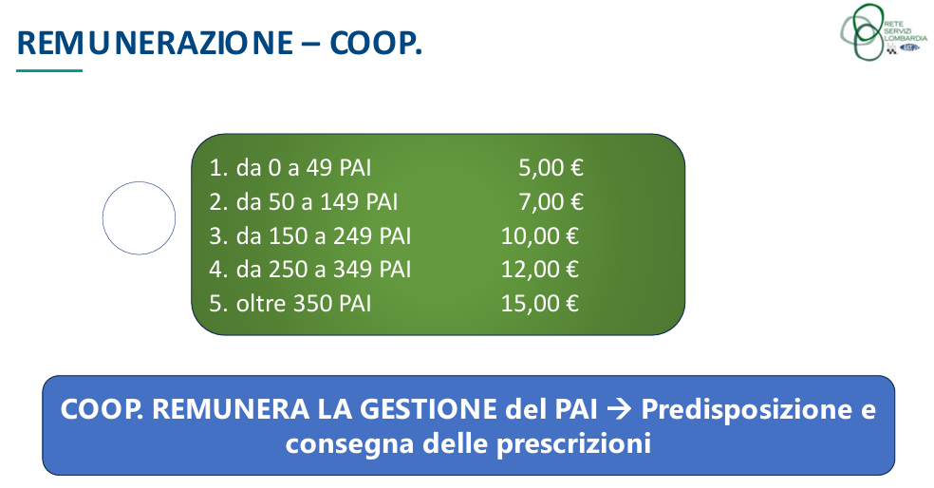
Progetto AMT

Slide 25
PIC : LA SITUAZIONE AD OGGI maggio 2026
CMMC numero PAI
GST
CFB
CMT ( fornitore GPI ) 115.000 COSMA
VALCURA 30.000
IML fornitore 60.000
INSUBRIA E IN SALUTE ( Priamo ) 80.000
ALTRE 20.000
TOTALE 305.000 in aumento

Slide 26
Il nuovo modello di Presa in carico del paziente cronico
A FRONTE DI POTENZIALI RISORSE CI SONO NUMEROSE CRITICITA’ :
Obiettivi aggiuntivi per il MMG e per il Centro Servizi delle Coop difficili da raggiungere
Il raggiungimento degli obiettivi e gli indicatori monitorati richiedono
investimenti di personale notevoli (aumento attività di follow up attivo) per i Centri Servizi
Sono necessarie implementazioni informatiche e integrazioni tra le varie piattaforme
Il progetto ha bisogno di certezze di durata per giustificare gli investimenti
Molti Erogatori non hanno slot disponibili , quindi non si riesce a prenotare le prestazioni
Manca un tavolo tecnico operativo per le Coop con Regione Lombardia
Le ASST rischiano di diventare dei competitor delle Coop e non dei partner perché’
a loro volta devono supportare i MMG che non vogliono appoggiarsi alle Coop
attraverso le COT e hanno forti incentivi per farlo

Slide 27
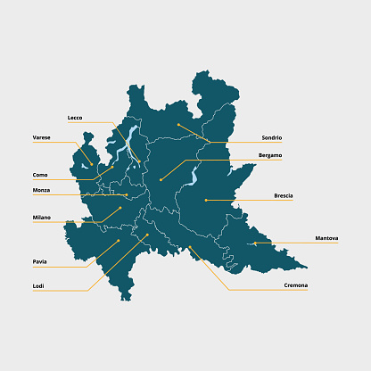
Progettualità con Regione Lombardia
Proposte operative 2025 – 2026
Quadro d’insieme - Evoluzione
Presentazione 2.0
Cooperativa Medici Milano Centro (CMMC) – ASST di Milano e ASST Pavia
COSMA Cooperativa Medici di Medicina Generale Provincia di Lecco – ASST Lecco
Cosma salute cooperativa- ASST Lecco
Cosma 2000 s.c – ASST Sette Laghi
Cooperativa Consulto Formativo Brianza (CFB) – ASST Brianza
GST Società Cooperativa (Gestione Servizi Territoriali) ASST Ovest Milanese – ASST Insubria
Valcura Cooperativa Medici di Famiglia Scrl -. ASST Valtellina

Slide 28
Obiettivo
Individuare dove e come l'attività e l'esperienza accumulata in questi anni dal mondo delle Cooperative - Società di Servizi dei Medici di Medicina Generale può avere un “ruolo sussidiario”, in alcuni snodi della riorganizzazione del Sistema Sanitario Regionale.
Ed in particolare nelle Case della Comunità, nelle Aggregazioni Funzionali Territoriali (AFT) e nella Telemedicina.
Il tutto per cercare di dare risposte concrete ad alcuni aspetti come le liste d'attesa e gli affollamenti dei Pronto soccorso.
Confidenziale

Slide 29
Modalità
Il punto di partenza è la gestione dei pazienti con patologie croniche, declinata prima con il CReG e adesso con la PIC, in quanto a fronte di bisogni crescenti sia quantitative che qualitativi, ma anche di opportunità di cura ed assistenza, c'è necessità di avere di rivedere una progettualità impostata quasi 15 anni fa, per arrivare ad un nuovo concetto di Presa in carico: PIC 2.0

Slide 30
Perché PIC 2.0
PIC 1.0
Focus su compilazione di un PAI e prenotazione esami
(non a caso si parla si SGDT /PAI e COT /prenotazione esami)
PIC 2.0
Focus su appropriatezza (discussione su PDTA) e prevenzione secondaria (non solo prestazioni)
(incremento delle «attività di accompagnamento» tra cui telemedicina e teleassistenza e domiciliarità)
PIC 1.0
Partenza dalla stratificazione dei pazienti per patologia
(utilizzo del numero di prestazioni per definire grado di gravità)
PIC 2.0
Partenza da una analisi dei bisogni, concretizzata nella realtà territoriale e di vita
(analisi delle necessità attraverso conoscenza e collaborazione su epidemiologa e offerta territoriale e condizioni sociali )
PIC 1.0
Considerazione solo della componente sanitaria del paziente
(Risposta solo attraverso le prestazioni)
PIC 2.0
Allargare ad una visione socio sanitaria con una approccio integrale alla persona
(Risposta non solo sanitaria ma in grado di integrare anche l’aspetto socio sanitari della persona )
PIC 1.0
Il Medico di Medicina Generale in figura autoreferenziale ed ’’avulso dal sistema’
(Risposta solo attraverso le prestazioni)
PIC 2.0
Il Medico Generale al centro di una rete di relazioni con specialisti (Ospedale ) e sociale (Ambiti)
(Uscire da una situazione di isolamento per una maggiore integrazione nel sistema )

Slide 31
Obiettivo operativo
Casa della Comunità
AFT
Telemedicina
BISOGNI
BISOGNI
BISOGNI
Difficoltà nel legame tra potenzialità della Casa di Comunità (concepita come ‘’ modello di lavoro più che come luogo fisico ‘) e attività e compiti della Medicina Generale.
Gestione /Organizzazione
Degli AMT
Carenza di un supporto organizzativo (non solo per individuare i ‘’fattori produttivi’ ma anche di tipo manageriale’) per raggiungere gli obiettivi di salute, la condivisione di percorsi assistenziali e linee guida (PDTA), garantire integrazione tra assistenza sanitaria e sociale (rapporti con Enti Locali) e attrezzarsi con strutture informatiche adeguate (ACN 2024)
La complessità normativa e l’esplosiva proposta di soluzioni tecnologiche creano la necessità di una adeguata assistenza per la messa a terra delle stesse in modo che siano rispondenti ai bisogni ma e con una tempistica adeguata alle necessità degli utenti

Slide 32
CASE DELLA COMUNITA’
Presenza della Cooperativa all’interno della CdC per la Presa in carico dei pazienti cronici dei MMG della AFT afferente alla CdC – Costruzione legame
COME
- Personale amministrativo: Consegna PAI e supporto; Assistenza pazienti cronici; Prenotazione prestazioni
- Personale infermieristico: Attività di prevenzione; facilitazione relazioni ( con IFeC)
- Appropriatezza (con specialisti)
- Integrazione con Assistenti sociali per la definizione di Piani Assistenziali Sociosanitari
- Riferimento per AFT all’interno della CdC
- Rapporto con le altre strutture all’interno della CdC. (IFeC)
- Luogo di coordinamento servizi in telemedicina in collaborazione con ASST
- Ipotesi di una Casa della Comunità ’virtuale’ con la telemedicina e valorizzazione attività nelle medicine di gruppo
- Definizione attività educazionale condivisa con altri professionisti
- Ottimizzazione prestazioni ed aumento appropriatezza (azione sulle liste di attesa)
- Collegamento delle CdC con la Medicina Generale
- CdC luogo privilegiato per centralità del paziente per la sua presa in carico
- Sviluppo collaborazione tra diversi professionisti e con il sistema sociosanitario (ambiti)
BENEFICI
ATTESI

Slide 33
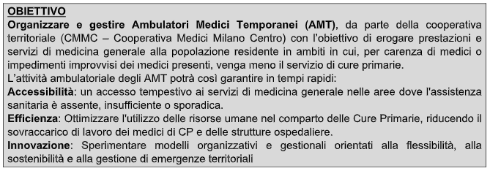
CASE DELLA COMUNITA’
Progetto di Gestione degli Ambulatori Medici Temporanei (AMT)
da parte della Cooperativa dei Medici di Medicina Generale

Slide 34
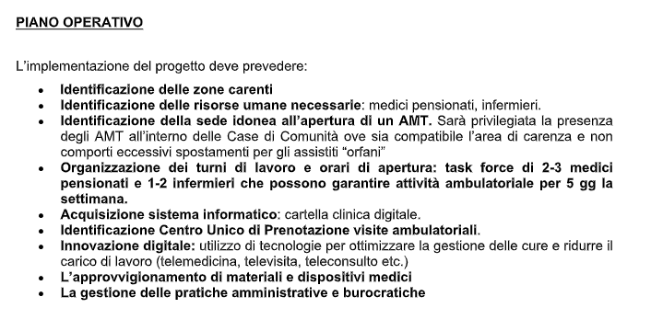
CASE DELLA COMUNITA’
Progetto di Gestione degli Ambulatori Medici Temporanei (AMT)
da parte della Cooperativa dei Medici di Medicina Generale

Slide 35
AFT – FORME AGGREGATIVE
Supportare il miglioramento dell’aspetto “organizzativo” della Medicina generale nelle sue varie forme aggregative (Medicine di gruppo e AFT) per migliorare l’organizzazione, la comunicazione e l’efficienza
COME
- Supporto al referente AFT nella organizzazione del lavoro del gruppo anche attraverso un Centro Servizi.
- Definizione di «modelli di lavoro e gestionali» per le Medicine di Gruppo ed AFT
- Relazione con le Medicine di Gruppo all’interno della AFT
- Supporto Attività vaccinale
- Effettuare diagnostica di prossimità – 1 Livello
- Organizzazione incontri e comunicazione all’interno del gruppo
- Integrazione con sistema sociosanitario ( PAI sociosanitario)
- Attività di rendicontazione dell’attività effettuata
- Organizzazione di eventi di educazione sanitaria e di prevenzione
- Supporto per “pazienti orfani” del medico attraverso collaborazioni con AMT
- Interazione con gli Enti Locali
- Miglioramento professionalità (lavoro sulla formazione e sul lavoro di team)
- Definizione obiettivi da raggiungere (gestione per obiettivi)
- Valorizzazione ruolo del MMG
- Integrazione tra sanitario e sociale
- Aumento delle connessioni tra professionisti
BENEFICI
ATTESI

Slide 36
TELEMEDICINA
Facilitare l’introduzione e l’utilizzo degli strumenti di gestione in remoto con particolare focus sulla valorizzazione della assistenza al proprio domicilio (efficacia ed efficienza)
COME
- Valorizzazione della «domiciliarità» nelle attività attraverso
- Informatizzazione della PSD (schede direttamente su piattaforma e CC)
- Telemonitoraggio pazienti in condizioni di instabilità, rischio di ospedalizzazione, dimissioni protette, Deospedalizzazione
- Televisita (anche con supporto infermieristico) – Visite di controllo
- Introduzione della televisita anche mediante app e sessioni dedicate
- Teleconsulto tra MMG e specialista, facilitazione per sessioni di confronto con personale specialistico
- Telerefertazione a distanza anche come supporto agli ambulatori delle Medicine di gruppo per quel che riguarda la effettuazione di prestazioni
- Miglioramento efficacie ed efficienza
- Casa come primo luogo di cura
- Mettere a sistema le opportunità della innovazione
- Superare le barriere alla introduzione di nuove modalità di assistenza ai pazienti
BENEFICI
ATTESI
Confidenziale

Slide 37
TELEMEDICINA
Telemedicina
Telerefertazione
Telemonitoraggio
Attuali declinazioni
Domiciliarità senza
Intervento personale sanitario
Domiciliarità con
Intervento personale sanitario
Attività di competenza ASST (refertazione)
Attività svolta nelle farmacie (in regime di SSN)
Attività svolta ambulatori MMG (solvenza)
Sorveglianza
Monitoraggio
PSD : informatizzazione attività svolta a domicilio con invio scheda nelle piattaforme /cc del MMG
Telemonitoraggio tipo I
Future declinazioni
Controllo parametri vitali in remoto ed intervento nel caso di necessità.
Soggetti con fragilità, patologie con frequenti riacutizzazioni e accessi ospedalieri (es Scompenso cardiaco), post dimissione in casi complessi
Attività svolta in collaborazione ASST (referto) e Coop (organizzazione) a supporto MMG (non sostenibile con attuali tariffe – possibilità di progetti ad hoc)
Cooperativa fornisce aspetto organizzativo (collegamento informatico, manutenzione, addestramento operatori) a fronte di un riconoscimento a PSD effettuata
Parametri: pressione arteriosa, frequenza ed attività cardiaca, saturimetria, peso, attività motoria, temperatura (con possibilità di geolocalizzazione ed accelerometro)
Cooperativa fornisce aspetto organizzativo (strumenti, collegamento informatico, manutenzione, addestramento operatori) a fronte di un riconoscimento (tarato sulle modalità di monitoraggio (definite da MMG) per ogni monitoraggio (persona e tempo)

Slide 38
TELEMEDICINA
Telemedicina
Televisita
Teleconsulto
Elaborazione di un sistema attraverso il quale il paziente (con orari e modalità definiti) può prenotare (attraverso app) un contatto visivo con il proprio MMG per concordare una serie di azioni (conferma prescrizioni, consiglio terapeutico e nel prossimo futuro, prescrizione giornate di malattia)
Vedi ‘’Documento analitico sul modello orientativo di erogazione della televisita’’ AGENAS 15.01.2025
Sistema di connessione tra MMG e specialista per la discussione di particolari casi clinici.
Il contatto può avvenire in giorni ed ore definite della settimana e comunque dietro prenotazione.
Vedi ‘’ DGR XII /3671 del 16.12.2024’’
Beneficio
Ridurre delle prestazioni specialistiche e delle conseguenti liste di attesa.
Migliore gestione della propria patologia specialmente ai pazienti con patologie croniche.
Beneficio
Ridurre gli accessi degli utenti agli ambulatori dei medici e sgravio di spostamenti per gli stessi
Cooperativa fornisce sia gli strumenti per le connessioni sia gli aspetti organizzativi (tempistiche etc.) con una attività anche di tipo formativo sui professionisti.
Viene riconosciuto un corrispettivo ad implementazione del teleconsulto e dopo presentazione dati relativi alla attività svolta
Cooperativa fornisce sia gli strumenti per le connessioni sia gli aspetti organizzativi (tempistiche etc.) con una attività anche di tipo educazionale sugli utenti.
Viene riconosciuto un corrispettivo ad implementazione della televisita e dopo presentazione dati relativi alla attività svolta

Slide 39
IN CONCLUSIONE
Siamo in un momento critico di trasformazione del modello della medicina territoriale
Numerosi fattori : carenza di professionisti , ricambio generazionale , sovraccarico burocratico , mancata interoperabilità dei sistemi informatici , difficoltà nella realizzazione di team multidisciplinari , regionalizzazione del sistema sanitario …. rischiano di introdurre ulteriori criticità a un sistema
già in crisi
I recenti tentativi di riforma delle cure primarie ( DL Schillaci ) ora in discussione si pongono più una questione di forma ( inquadramento contrattuale ) e di urgenza dettata da scadenze imminenti del PNRR , che di sostanza ( cioè definire i contenuti professionali e gli obiettivi per i MMG delle AFT , delle CdC )
In questa confusione il mondo cooperativo della MG potrebbe dare un valido contributo
alla riorganizzazione territoriale , forte delle esperienze di gestione dei Centri , della partecipazione a progetti di ricerca e di salute pubblica , di possibile interazione con la sanità integrativa
Resta difficile la interlocuzione e la rappresentatività di questa esperienza diffusa al mondo istituzionale , politico e sindacale

Slide 40

GRAZIE PER L’ATTENZIONE
COOPERATIVA CMMC
Cooperativa Medici Milano Centro
Telefono: +39 02 6080329 – Email: coordinamentopic@coopcmmc.com

Slide 41
Medicina generale : nuovi modelli fra pubblico e privato.
Un possibile contributo ambulatoriale e territoriale nella gestione della PIC
Ivan Scaratti - Dg. Fondazione Elisabetta Germani - Cingia De Botti -

Slide 42
Medicina generale : nuovi modelli fra pubblico e privato.
Coffee Break
A tra poco …

Slide 43
Medicina generale : nuovi modelli fra pubblico e privato.
Tecnologia a supporto della rete service
(intervento in remoto)
P. Russo (Presidente Gesan Srl)

Slide 44
Medicina generale : nuovi modelli fra pubblico e privato.
RSA e assistenza sul territorio
Luca Degani (Uneba)

Slide 45
Medicina generale : nuovi modelli fra pubblico e privato.
Migrazione a sistemi open source in ambito sanitario
Geroldi Marco ( Gm informatica )

Slide 46
Medicina generale : nuovi modelli fra pubblico e privato.
Pranzo
A tra poco …
Ripresa alle ore : 14,00

